Slide 1

CHÀO MỪNG CÁC THẦY CÔ VỀ DỰ GIỜ
MÔN: TOÁN
Giáo viên:Nguyễn Thúy Hà
Trường : Tiểu học An Thắng
Lớp : 3A

Slide 2





Bài 24

Slide 3



Slide 4
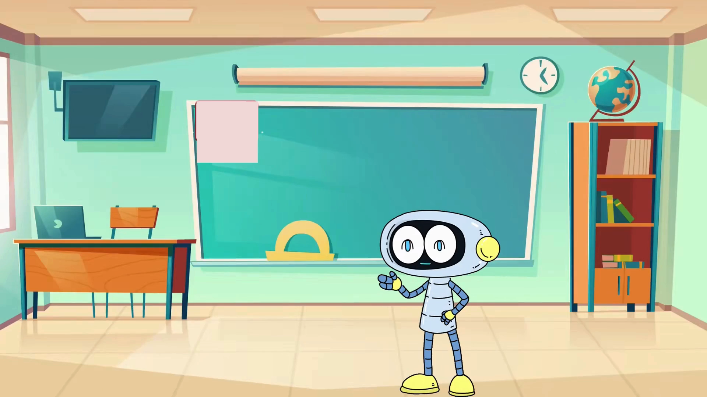

Slide 5



Việt có 6 quả táo. Số táo của Mai gấp 4 lần số táo của Việt. Hỏi Mai có bao nhiêu quả táo?
? quả

Slide 6

Việt có 6 quả táo. Số táo của Mai gấp 4 lần số táo của Việt. Hỏi Mai có bao nhiêu quả táo?
Tóm tắt
Bài giải
6 quả
Mai có số quả táo là:
6 x 4 = 24 (quả táo)
Đáp số: 24 quả táo
Việt
Mai
? quả

Slide 7



Notes:
Thiết kế: Hương Thảo – Zalo 0972115126

